Slide 1
Этапы решения математических задач
Выполнила: Макарова Е.Е.,
учитель нач. классов
МАОУ «Малиновская СОШ»

Slide 2
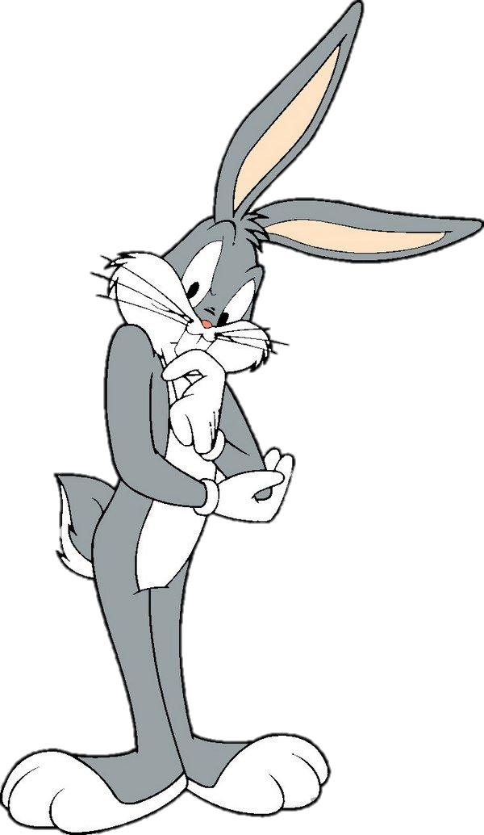
Задача:
Тома собрала 5 кг брусники, а Варя на 2 кг больше, чем Тома. Сколько кг брусники собрали девочки?

Slide 3
1. Восприятие и анализ задачи
Постановка специальных вопросов по содержанию задачи.
А) О чем задача? (О бруснике)
Б) Что нужно знать, чтобы ответить на вопрос задачи? (Сколько кг брусники собрали девочки)
В) По условию задачи известно, сколько кг собрала Тома? (Да, 5 кг)
Г) По условию задачи известно, сколько кг собрала Варя? (Нет, но сказано, что на 2 кг больше, чем Тома)

Slide 4
Переформулировка текста
Тома – 5 кг
Варя - ?, на 2 кг больше
? кг

Slide 5
Моделирование
Условный рисунок:
Тома –
5 кг
Варя - ?, на 2 кг
больше

Slide 6
2. Поиск и сопоставление плана решения
Рассматривание модели – схема:
- 1 кг
Тома
?
Варя

Slide 7
Рассуждения:
А) Что известно в задаче? (Тома собрала 5 кг брусники, а Варя на 2 кг больше)
Б) Исходя из известных данных, что можем найти? (Сколько кг брусники собрала Варя; 5+2=7 кг брусники собрала Варя)
В) Теперь мы можем ответить на главный вопрос задачи? (Да, 5+7=12 кг брусники собрали девочки)

Slide 8
3. Выполнение плана решения
Пересчет по схеме;
Запись выражения и нахождение его значения:
А) 5+2=7 (кг) – собрала Варя.
Б) 5+7=12 (кг) – собрали всего Варя и Тома.
Ответ: девочки собрали всего 12 кг брусники.

Slide 9
Построение и анализ чертежей и графиков(геометрический метод):
- 1 кг
Тома
?
Варя

Slide 10
4. Проверка решения задачи
Соотнесение полученного результата и условия задачи:
Если Тома собрала 5 кг брусники, а Варя на 2 кг больше, то Варя собрала 7 кг. Нужно узнать, сколько кг собрали обе девочки вместе, чтобы ответить на вопрос задачи.

Slide 11
Решение задачи другим методом и способом (логический метод):
Тома – 5 кг
Варя - ?, на 2 кг больше
Так как Варя собрала на 2 кг брусники больше, чем Тома, значит она собрала 7 кг. Следовательно, вместе девочки собрали 12 кг брусники.
? кг

Slide 12
… в решении задач!

